Slide 1

SỞ GIÁO DỤC VÀ ĐÀO TẠO BÌNH ĐỊNH
TRƯỜNG THPT LÝ TỰ TRỌNG
(tiết 30)
MÔN VẬT LÝ 10 (KNTT)
GV THỰC HIỆN: TRẦN KHOA TOÀN
NĂM HỌC 2024-2025

Slide 2
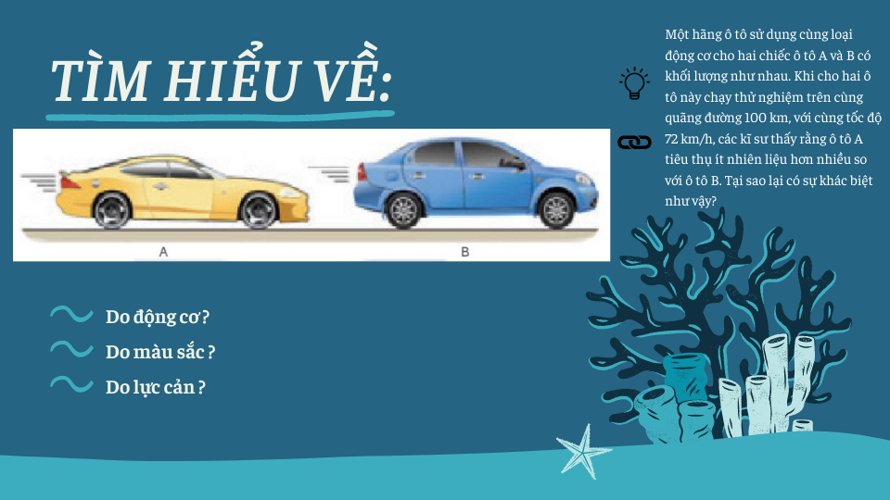

Slide 3
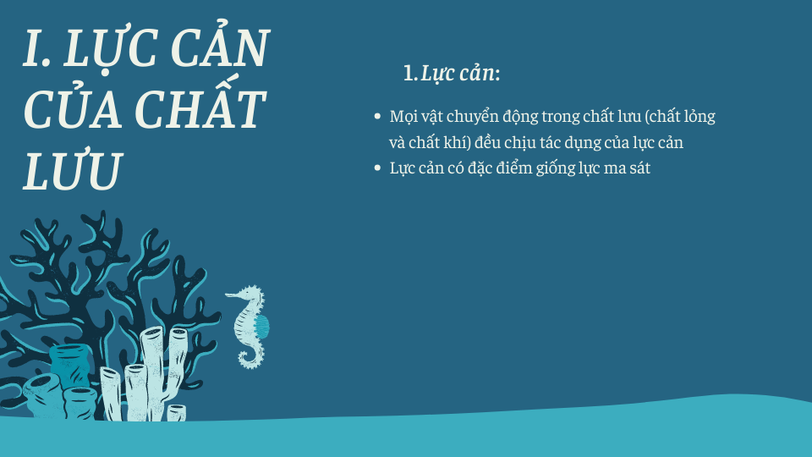

Slide 4
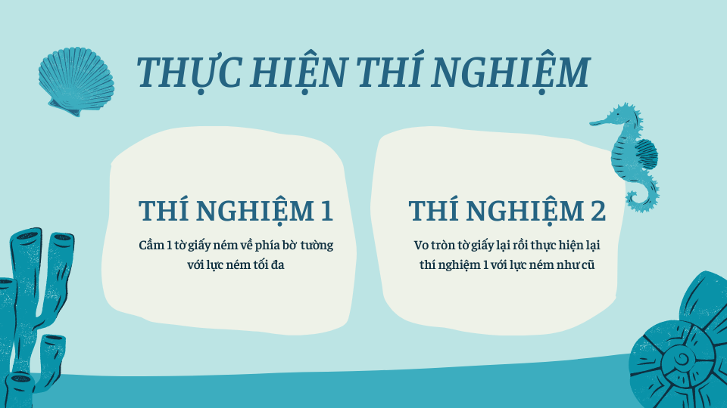

Slide 5
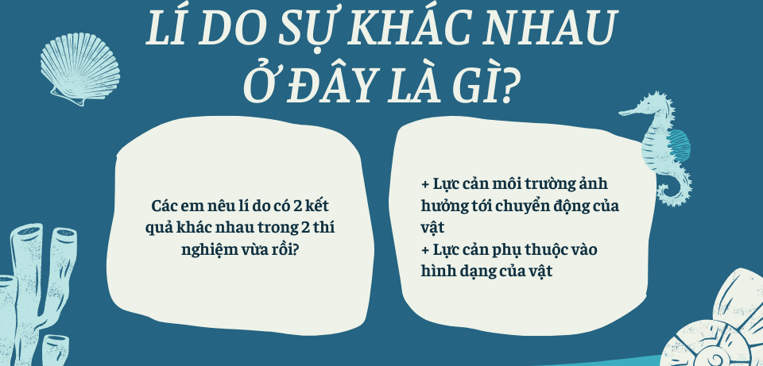

Slide 6
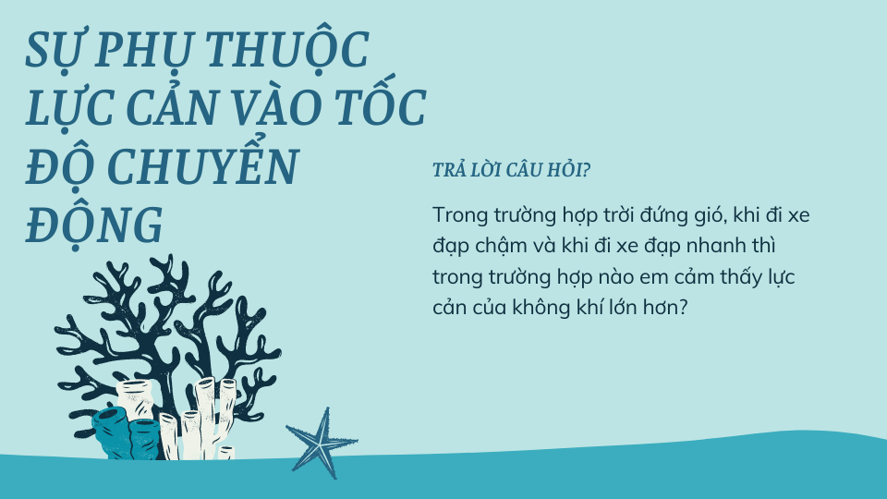

Slide 7
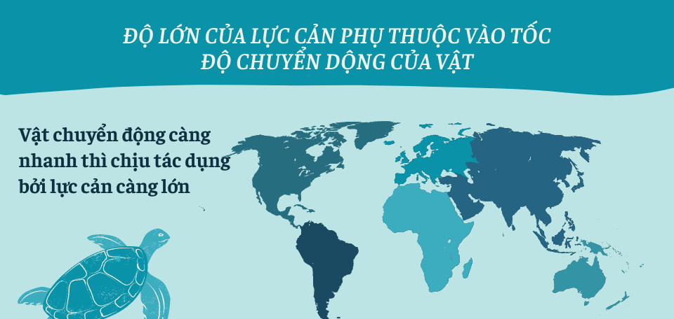

Slide 8
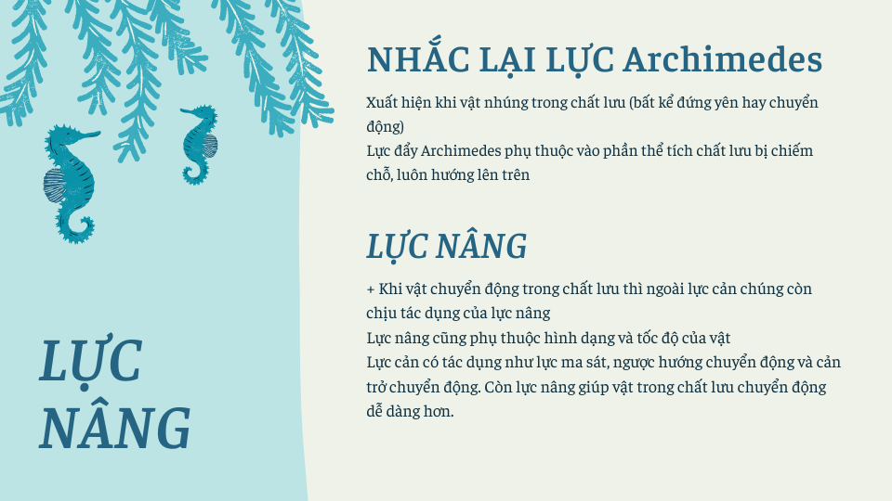

Slide 9
